Slide 1
TELEKOMUNIKASI
DERAU/NOISE

Slide 2
TELEKOMUNIKASI: Derau
(oleh:Ir. Sigit Kusmaryanto, M.Eng)
Teknik Elektro, Fakultas Teknik - Universitas Brawijaya
PENDAHULUAN
Derau/Noise
2.1Pengukuran Derau
1. SNR
Nose Factor dan Noise Figure
BER
Kapasitas Kanal
2.2 Tipe Derau
1.Derau Atmosferik
2. Derau Gaussian
3, Cakap Silang
PENDAHULUAN
Pengantar
Dalam Telekomunikasi sinyal yang ditransmisikan melalui media transmisi mempunyai dua bagian, yaitu satu bagian yang memuat informasi dan bagian yang lain yaitu derau (noise). Pengaruh derau pada sinyal informasi merupakan faktor yang harus diperhatikan agar sistem telekomunikasi dapat diandalkan. Sifat derau mengganggu sinyal informasi, berakibat sinyal informasi yang diterima pada sisi penerima tidak sama dengan sinyal yang terkirim. Pada kasus yang
terburuk, sinyal informasi komunikasi menjadi gagal
tidak dapat direkontruksi kembali dan dilaksanakan. Mekanisme deteksi dan
koreksi perangkat keras dan lunak dibangun pada sistem telekomunikasi. Mekanisme ini digunakan untuk mengidentifikasi dan juga mengoreksi kesalahan yang diakibatkan oleh derau.
Tujuan Pembelajaran Modul
Setelah meguasai materi ajar yang diberikan melalui modul ini, diharapkan mahasiswa:
mampu menjelaskan tentang pengaruh derau,
mampu melakukan pengukuran derau,
mampu memahami tipe-tipe derau.

Slide 3
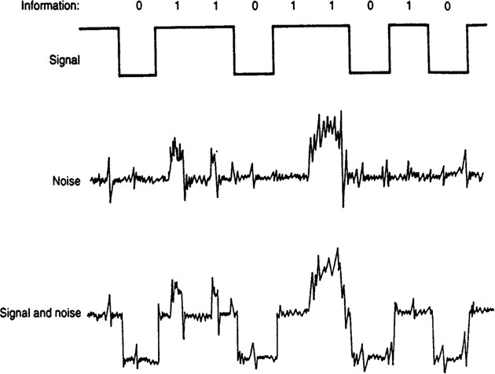
2. Derau (noise)
Dalam Telekomunikasi sinyal yang ditransmisikan melalui media transmisi mempunyai dua bagian, yaitu satu bagian yang memuat informasi dan bagian yang lain yaitu derau (noise). Pengaruh derau pada sinyal informasi merupakan faktor yang harus diperhatikan agar sistem telekomunikasi dapat diandalkan. Sifat derau mengganggu sinyal informasi, berakibat sinyal informasi yang diterima pada sisi penerima tidak sama dengan sinyal yang terkirim. Pada kasus yang terburuk, sinyal informasi tidak dapat direkontruksi kembali dan komunikasi menjadi gagal dilaksanakan. Mekanisme deteksi dan koreksi perangkat keras dan lunak dibangun pada sistem telekomunikasi. Mekanisme ini digunakan untuk mengidentifikasi dan juga mengoreksi kesalahan yang diakibatkan oleh derau.
Gambar 2.1 memperlihatkan ilustrasi dimana derau meng-korupsi sinyal informasi.
Gambar 2 Pengaruh derau pada sinyal
2.1 Pengukuran Derau
Beberapa perangkat matematis digunakan untuk mengevaluasi pengaruh derau berdasar besarnya derau (relatif terhadap besarnya sinyal). Pengukuran yang biasa dilakukan antara lain:
SNR (Signal to Noise Ratio)
Noise Factor dan Noise Figure
BER (Bit Error Rate)
Kapasitas kanal
2.1.1 SNR (Signal to Noise Ratio)
Salah satu ukuran derau yang sangat penting adalah signal to noise ratio (SNR atau S/N). Ukuran derau ini merupakan perbandingan antara daya sinyal dan daya derau. Dengan SNR dapat dilakukan evaluasi dan antisipasi pengaruh derau dari luar. SNR biasanya diukur pada ujung penerimaan dari sistem telekomunikasi sebelum proses deteksi sinyal. Secara matematis, SNR dinyatakan dalam satuan desibel (dB) dengan menggunakan rumusan: sistem telekomunikasi sebelum proses deteksi sinyal. Secara matematis, SNR dinyatakan dalam satuan desibel (dB) dengan menggunakan rumusan:

Slide 4
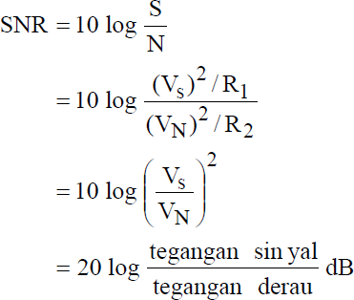
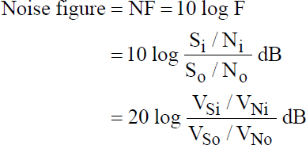
Jika dianggap sinyal komposit (informasi dan derau) diukur pada resistor yang sama (R1 = R2), maka SNR juga dapat dinyatakan sebagai perbandingan tegangan sinyal dengan tegangan derau. Dalam desibell, dapat diformulasikan sebagai berikut:
2.1.2 Noise Factor dan Noise Figure
SNR tidak menunjukkan besarnya derau tambahan yang ditimbulkan oleh berbagai komponen dalam sistem telekomunikasi. Parameter yang digunakan untuk keperluan ini adalah noise factor. Noise factor merupakan ukuran tingkat kebisingan suatu peralatan tertentu, misalnya sebuah penguat atau penerima. Besarnya merupakan perbandingan antara SNR input (Si/Ni) dan SNR output (So/No) pada sisi input dan output peralatan yang bersangkutan. Jika noise factor dinyatakan dalam satuan desibell, maka disebut noise figure. Apabila sebuah peralatan yang tidak membangkitkan derau-nya sendiri, maka SNR input dan outputnya menjadi sama. Keadaan ini merupakan keadaan ideal: noise factor-nya menjadi satu, yang ekivalen dengan noise figure-nya sebesar 0 dB.
Dan dengan demikian, noise figure-nya dapat dinyatakan sebagai,
2.1.3 Bit Error Rate (BER)
Ukuran kinerja sistem yang lain adalah BER, yang menyatakan jumlah bit yang rusak saat data ditransmisikan dari sumbernya hingga penerima. Sebagai contoh, BER sebesar 5 x 10 –6 berarti ada lima bit yang rusak dalam setiap satu juta bit yang ditransmisikan. Beberapa faktor yang mempengaruhi besarnya BER adalah:
Lebar bidang
SNR
Kecepatan transmisi
Media transmisi

Slide 5
Lingkungan
Jarak transmisi
Kinerja pemancar dan penerima
2.1.4 Kapasitas Kanal
Jika SNR (pada sistem komunikasi digital) cukup besar, dimungkinkan untuk mengatasi pengaruh derau dari luar secara keseluruhan. Namun keadaan ini sulit dicapai. Sebuah panduan matematis dapat digunakan untuk menentukan besarnya pesat transfer maksimum (secara teoritis) melalui suatu kanal berdasarkan lebar bidang kanal dan SNR. Hal ini disebut dengan kapasitas kanal. Salah satu hukum dasar yang digunakan dalam telekomunikasi adalah aturan Shannon (Shannon’s law).
Aturan Shannon dapat digunakan untuk mengetahui besarnya kapasitas kanal (dalam satuan bit per second /bps) dengan asumsi bahwa sinyal berada dalam pengaruh derau Gaussian. Kapasitas kanal menurut aturan Shannon dapat dinyatakan sebagai,
dengan
BW : lebar bidang dalam hertz
S/N : perbandingan daya sinyal dan daya derau Gaussian C : kapasitas kanal (dalam bps)
2.3 Tipe-tipe Derau
Sangat penting untuk mengetahui jenis-jenis derau berdasarkan sumber dan tipenya.
1. Derau atmosferik dan ekstraterestrial
Jenis ini bersumber dari kejadian alam di dalam atmosfer bumi. Derau yang termasuk dalam jenis ini adalah:
a)
Halilintar / petir
Petir merupakan sumber derau yang cukup besar dan disebabkan oleh lucutan listrik statis antar awan (mendung). Petir dapat menghasilkan tegangan dalam orde megavolt dengan arus mencapai 20.000 Ampere. Rentang frekuensi yang cukup lebar
juga dibangkitkan dalam lucutan tersebut (mempengaruhi frekuensi hingga 30 MHz).
Derau tata surya
Gas yang terionisasi menghasilkan frekuensi yang memasuki atmosfer bumi. Frekuensi ini merupakan frekuensi yang digunakan
b)

Slide 6
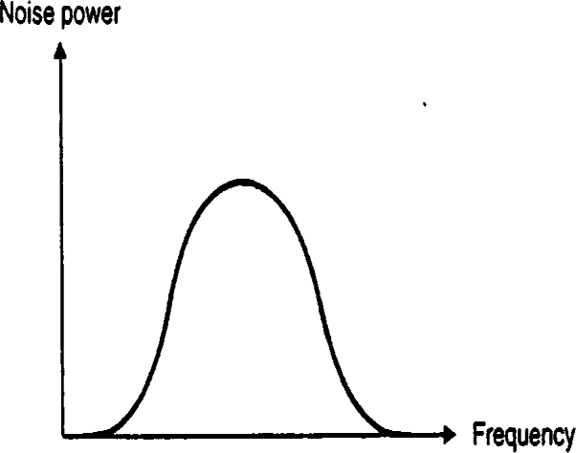
untuk komunikasi. Pada ketinggian yang lebih tinggi (yaitu ionosfer), udara dipengaruhi oleh radiasi ultraviolet matahari.
Derau kosmis
c)
Bintang-bintang dalam tata surya (seperti matahari), juga meradiasikan derau pada frekuensi yang memasuki atmosfer bumi. Frekuensi ini mempengaruhi sistem komunikasi pada rentang 8 MHz hingga 2 GHz.
2. Derau Gaussian (derau putih)
Pengaruh kumulatif dari semua derau acak yang dibangkitkan secara eksternal dan internal pada sistem komunikasi, kemudian direrata selama satu periode waktu, disebut derau Gaussian. Derau Gaussian meliputi semua frekuensi, sebagaimana halnya cahaya putih meliputi semua cahaya tampak. Distribusi daya derau Gaussian untuk lebar bidang tertentu dapat dilihat pada gambar 2.2. Distribusi ini berbentuk kurva lonceng uniform (uniform bell curve).
Gambar 2.2 Disribusi derau Gaussian
a. Derau termal
Untuk untai elektronika, derau Gaussian sering disebut derau putih (white noise), derau Johnson (Johnson noise) atau derau termal

Slide 7
(thermal noise). Ketiga nama ini sering dipakai secara berselang-seling untuk menyatakan derau yang dibangkitkan oleh gerakan acak elektron-elektron dan getaran molekuler yang dialami oleh semua komponen elektronika, termasuk konduktor. Gerakan acak ini menghasilkan komponen-komponen frekuensi yang terdistribusi secara merata pada seluruh spektrum frekuensi radio; sehingga dikatakan bahwa derau bersifat “putih”. Jika seseorang memilih suatu frekuensi pada bidang siaran FM komersial dan pada saat tersebut tidak ada stasiun radio yang mengudara, maka suara mendesis yang terdengar merupakan contoh derau tipe ini.
Semua komponen resistif merupakan pembangkit derau karena interaksi termal dari partikel-partikel atomik dan subatomik yang membentuk komponen resistif; sehingga disebut derau termal. Oleh karena elektron-elektron bebas ini selalu bergerak, maka elektron-elektron ini mempunyai energi kinetik yang secara langsung berhubungan dengan suhu bahan resistif.
b. Shot Noise
Nama derau ini berasal dari suara yang dihasilkannya pada keluaran audio penerima. Suara ini mirip dengan tembakan yang jatuh di atas kaleng. Derau jenis ini dibangkitkan sebagai akibat kedatangan acak pembawa arus diskret ( lubang dan elektron) pada elektroda keluaran semikonduktor dan peralatan tabung hampa.
3. Cakap Silang (Crosstalk)
Cakap silang terjadi sebagai akibat dari kopling induktif dan kapasitif dari kanal-kanal yang berdekatan secara fisik. Derau jenis ini dapat berupa terdengarnya percakapan pihak lain pada saat dua orang pelanggan sedang melakukan komunikasi. Gambar 2.3 memperlihatkan cakap silang yang terjadi antara dua kanal yang berdekatan.

Slide 8
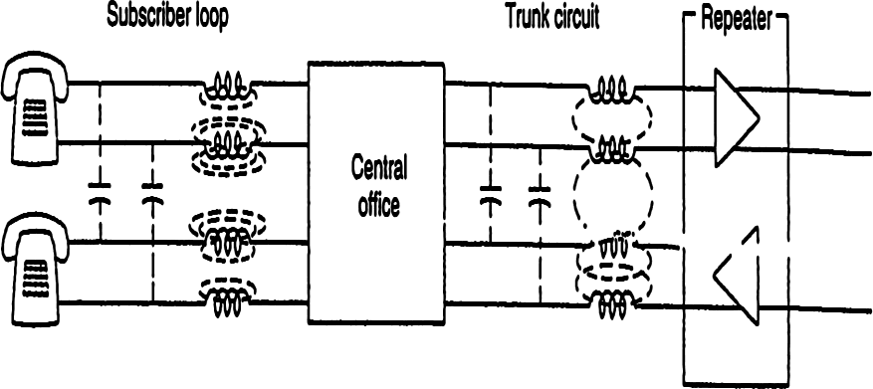
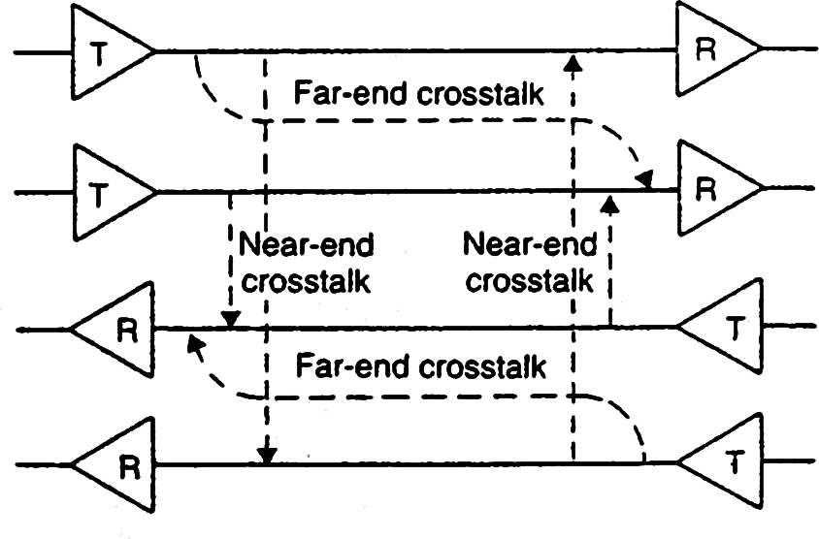
Gambar 2.3 Cakap silang yang terjadi antara dua
kanal yang berdekatan
Dalam sistem telekomunikasi, cakap silang sering diklasifikasikan menjadi:
Near end crosstalk
Far end crosstalk
Kedua jenis cakap silang ini diperlihatkan pada gambar 2.4.
Gambar 2.4 Near end crosstalk dan far end crosstalk

Slide 9
4. Derau impuls (impulse noise)
Derau impuls terdiri atas deburan-deburan pulsa yang berbentuk tidak teratur. Derau ini dapat berlangsung beberapa mikrosekon sampai dengan
ratusan milisekon, tergantung pada sumber dan besarnya. Sumber derau impuls biasanya meliputi induksi transien dari relay saklar elektromagnetik, motor listrik, sistem pengapian (ignition) dan sambungan solder yang tidak baik.
2.4 Contoh Soal dan Penyelesaian
1. Sebuah nada dengan frekuensi 1 kHz digunakan untuk pengetesan. Nada tersebut diukur pada input sebuah penerima FM dengan menggunakan
osiloskop. Amplitude puncak-ke-puncak yang terukur adalah 3 V. Jika
nada tes tersebut dimatikan, maka dapat diukur besarnya derau pada titik yang sama dengan menggunakan voltmeter rms; besarnya adalah 640 mV. Tentukan besarnya SNR dalam decibel.
Penyelesaian:
V_{s} = 0,707 V_{p} = 0,707 ( 3 / 2 ) = 1,06 Volt V_{N} = 640 mV
maka
SNR = 20 log ^{VS}
V_{N}
= 20 log ^{1,06 V}
640 mV
= 4,39 dB
2. Sinyal input pada sebuah penerima terdiri atas daya sinyal sebesar 100 mikrowatt dan daya derau sebesar 1 mikrowatt. Penerima itu sendiri membangkitkan derau tambahan sebesar 80 mikrowatt dan mempunyai perolehan daya (power gain) sebesar 20 dB. Tentukan SNR input, SNR output, dan besarnya noise figure.

Slide 10
Penyelesaian:
SNR input = ^{Si}
N_{i} 1 μW
₌ 100 μW ₌ ₁₀₀
S_{i} = 100 μW
N_{i} = 1 μW
Penerima
A_{p} =
20 dB N_{r} =
80
S_{o} = ?
N_{o} = ?
μW
Gambar 2.5 Penerima untuk soal 2
Perolehan penerima sebesar 20 dB setara dengan penguatan sebesar:
20 = 10 log A_{p}
2 = log A_{p}
A_{p} = 10²
= kali
Maka pada sisi output:
1
0
0
S_{o} = S_{i} X A_{p} = 100 μW X 100 = 10 mW N_{o} = (N_{i} X A_{p}) + N_{R}
= ( 1 μW X 100 ) + 80 μW = 180 μW
SNR output = ^{So}
N_{o}
₌ 10 mW
180 μW
= 55,6

Slide 11
Noise factor = ^{S}i ^{/ N}i
S_{o} / N_{o}
= 100
55,6
= 1,80
Noise Figure = NF = 10 log F
= 10 log 1,80
= 2,55 dB
3. Jalur suara standart mempunyai SNR sebesar 25 dB dan lebar bidang dengan jangkauan frekuensi terendah 300 sampai dengan 3400 Hz. Tentukan kapasitas kanal menggunakan aturan Shannon.
Penyelesaian:
Lebar bidang jalur adalah sebesar:
BW = 3400 – 300 = 3100 Hz
SNR sebesar 25 dB setara dengan perbandingan S/N sebesar:
25 = 10 lo ^{S}
g
N
2,5 = ^{S}
log
N
S ₌ ₁₀2,5 N
= 316
Maka kapasitas kanal menurut aturan Shannon adalah:
C = BW log
⎛ ₁ ₊ S ⎞
₂ ⎜ _{N} ⎟
𝗁 ⎠
= 3100 log₂ ( 1 + 316 )
= 3100 log₂ 317
= 25.755 bps

Slide 12
Brawijaya
4. Jika sebuah modem 9600 bps mentransmisikan data melalui jalur telepon dan ternyata terjadi deburan derau selama 10 ms, tentukan jumlah bit data yang kemungkinan akan mengalami kerusakan.
Penyelesaian:
Modem mampu mentransmisikan data sejumlah 9600 bit setiap detik, sehingga setiap bitnya akan membutuhkan waktu selama:
waktu untuk 1 bit = 1/9600 detik
= 10 ^{– 4} detik
= 0,1 ms
Maka jika terjadi deburan derau selama 10 ms, jumlah bit yang kemungkinan akan mengalami kerusakan adalah:
jumlah bit yang rusak = 10 ms / 0,1 ms
= 100 bit
2.5 Soal-soal Tambahan
Jalur telepon untuk sistem PBX mempunyai lebar bidang yang mempunyai jangkauan dari 280 Hz hingga 5,1 kHz. Besarnya SNR adalah
22 dB. Tentukanlah kapasitas kanal jalur telepon tersebut dengan menggunakan aturan Shannon !
Sebuah penguat mempunyai gain (perolehan) sebesar 40 dB. Daya sinyal input = 1
μW dan daya derau input 7 nW. Penguat tersebut menghasilkan derau tambahan sebesar 180 μW. Tentukanlah:
Faktor derau (F)
Figur derau (Noise Figure, NF)
Jika pada setiap pentransmisian 2 juta bit terdapat kesalahan sebanyak 25 bit, maka tentukan besarnya BER.
Sebuah kanal telepon mempunyai lebar bidang 3 kHz dan SNR sebesar 1023, tentukan kapasitas kanalnya.
Jelaskan perbedaan antara near-end crosstalk dan far-end crosstalk.

